Slide 1
Profesor Gastón Weingand
GESTIÓN DEL RIESGO

Slide 2

Contenido
Gestión del Riesgo
  Definición
  Estrategias
  Riesgos del Software
    Identificación
    Clasificación
  Identificación, Proyección, Supervisión y Gestión del Riesgo
  Plan de Riesgo
  Estudio de Casos
    Propuesta del SEI

Slide 3
Contenido
Bibliografía utilizada
  Ingeniería de Software (Pressman)
  Ingeniería de Software (Sommerville)

Slide 4
Riesgo - Introducción
Qué es el Riesgo?
  Afecta acontecimientos futuros
  Resultado de nuestras acciones pasadas
  Implica cambios y elecciones
    Opiniones, acciones, lugares, etc.
“Mientras es inútil intentar eliminar el riesgo y cuestionable poder minimizarlo, es esencial que los riesgos que se tomen sean los riesgos adecuados.”
Notes:
Se intenta definir el concepto de riesgo. Para ello hay que tener en cuenta una serie de factores que se detallan:
a priori intentamos “ver” el futuro
cuando el futuro se convierte en presente nos valemos en lo que oportunamente previmos para solucionar situaciones extremas
en cada caso, ante un “peligro” necesitamos hacer cambios y elecciones.

Slide 5
Riesgo - Introducción
Riesgos Reactivos y proactivos
  Reactivo: Reaccionar ante el problema
    Gestión de crisis
  Proactivo: Estrategias de tratamiento
    Identificar riesgos
    Valorar su impacto y probabilidad de ocurrencia
    Prioridad de tratamiento
Notes:
La estrategia de riesgo puede ser
reactiva: en este caso se reacciona ante un problem El jefe del proyecto junto con los demás integrantes supervisan el proyecto en previsión de posibles riesgo. Los recursos se ponen aparte, en caso de que pudieran convertirse en problemas reales. El equipo de software no hace nada hasta que el riesgo se transforma en real. En ese momento el equipo “vuela” para corregir (o al menos intentar) el problem Cuando lo anterior falla, la gestión de crisis entra en acción y el proyecto se encuentra en peligro real.
Proactiva: se hace un gerenciamiento del riesgo, obviamente a priori.
Estudiaremos el tratamiento proactivo del riesgo, debido a que el otro carece de polític

Slide 6
Riesgo - Clasificación
Características del Riesgo:
  Incertidumbre: Ocurrencia o no del caso
  Pérdida: Si se hace realidad consecuencias no deseadas que llevan a eventuales pérdidas.
Primer clasificación de riesgos
  Riesgos del proyecto. Característica:
    Amenazan la existencia del proyecto
    Afectan la planificación temporal, retrasos y aumento de costos
Notes:
Los riesgos del proyecto amenazan básicamente la planificación realizad Traen problemas potenciales en:
presupuesto
planificación temporal
personal (asignación y organización)
recursos
clientes y requisitos

Slide 7
Riesgo - Clasificación
  Riesgos técnicos. Características:
    Amenazan la calidad y planificación temporal
    Afecta la realización del proyecto (Haciéndolo eventualmente inviable)
  Riesgos del negocio. Características:
    Amenazan la viabilidad del software a construir
    Ponen en peligro el proyecto o el producto.
    Que puede ocurrir:
      Hacer un software excelente que nadie use (De mercado)
      Hacer un software que no sirva al cliente (Estratégico)
      Hacer un software que no se pueda vender
      Perder apoyo del cliente ante un cambio en la dirección de la compañía (De dirección)
      Perder presupuesto o personal asignado (De presupuesto)
Notes:
Los riesgos técnicos pueden afectar la realización del software. Si necesitamos de determinados elementos que no se encuentran disponibles por costo o sencillamente por que aún no existen pueden llevar al fracaso total del proyecto de software. Los riesgos técnicos identifican problemas potenciales de
diseño
implementación
interfaz
verificación y mantenimiento.

Slide 8
Riesgo - Clasificación
Riesgos posibles, ejemplos
Riesgo | Tipo de Riesgo | Descripción
Rotación del personal | Proyecto | Personal con experiencia abandona el proyecto antes de que finalice
Cambio de administración | Proyecto | Habrá un cambio de administración organizacional con diferentes prioridades
No disponibilidad de hardware | Proyecto | El hard esencial para el proyecto no será entregado a tiempo
Cambio de requerimientos | Proyecto y producto | Habrá más cambios en los requerimientos que lo anticipado
Retraso en la especificación | Proyecto y producto | Las especificaciones de las interfaces esenciales no estarán a tiempo
Cambio de tecnología | Negocio | La tecnología fundamental sobre la que se construye el sistema se sustituye por nueva
Bajo desempeño de la herramienta CASE | Producto | La herramienta CASE no tiene el desempeño anticipado

Slide 9
Riesgo - Clasificación
Segunda clasificación
  Riesgos conocidos. Se pueden determinar con:
    Evaluación del plan de proyecto
    Evaluación del entorno técnico y comercial
    Otras fuentes de información
  Riesgos predecibles: Utiliza experiencia de proyectos anteriores.
  Riesgos Impredecibles.
Tercer clasificación:
  Jones caracteriza los 60 casos de riesgo
  Comunes y serios

Slide 10
Riesgo - Plan de riesgo
4 etapas del plan de riesgo
  Identificación del riesgo: Reconocer los riesgos
  Proyección del riesgo: Evaluar su impacto y probabilidad de ocurrencia
  Reducción y supervisión: Evaluar el estado del riesgo en función del proyecto
  Gestión del riesgo: Llevar a cabo planes de contingencia

Slide 11
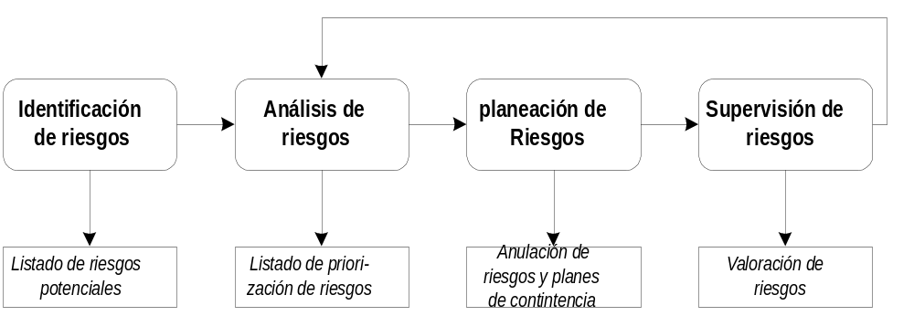
Riesgo - Plan de riesgo
El proceso de administración de riesgos en forma gráfica

Slide 12
Riesgo - Plan de riesgo
Identificación del riesgo.
  Dos tipos de riesgo
    Genérico: Amenaza potencial para el proyecto
    Específico del producto: Evaluables por expertos en el desarrollo.
  Lista de comprobación de riesgos:
    Tamaño del producto
    Impacto en el negocio
    Características del cliente
Notes:
La identificación del riesgo consiste en especificar las amenazas al plan del proyecto. Cada categoría de riesgo presentada en la primer categorización presenta riesgos:
genéricos
específicos
La lista de comprobación se utiliza para identificar riesgos y enfocarse en subconjuntos de riesgos conocidos y predecibles
tamaño del producto: a construir o modificar
impacto en el negocio: limitaciones de gestión o mercado
características del cliente: sofisticación y habilidad y posibilidad de comunicarse

Slide 13
Riesgo - Plan de riesgo
    Definición del proceso
    Entorno de desarrollo
    Tecnología a construir
    Tamaño y experiencia del personal
  Riesgos asociados al tamaño del producto
    Riesgo del proyecto directamente proporcional a su tamaño.
    Lista de comprobación de riesgos genéricos
      Tamaño estimado del producto en Líneas de Código o Puntos de Función?
      Grado de seguridad de la estimación de tamaño
Notes:
definición del proceso: grado de definición y seguimiento que se realiza
entorno de desarrollo: disponibilidad y calidad de las herramientas disponibles. Lugares físicos de trabajo.
Tecnología a construir: tecnología de punta que contiene el sistema y complejidad del mismo
tamaño y experiencia de la plantilla de gente que desarroll

Slide 14
Riesgo - Plan de riesgo
      Tamaño estimado del producto en número de programas, archivos y transacciones.
      Tamaño de la base de datos creada o empleada por el producto
      Número de usuarios del producto
      Número de cambios previstos en el software, antes, durante y luego de la entrega (Asociado con requerimientos)
      Cantidad de software reutilizado
  Riesgos del impacto en el negocio
    Lista de comprobación de riesgos genéricos
      Efecto del producto en los ingresos de la compañía

Slide 15
Riesgo - Plan de riesgo
      Viabilidad de este producto para los gestores expertos
      Fecha límite de entrega: razonable?
      Sofisticación del usuario final
      Cantidad y calidad de la documentación del producto que debe entregarse al usuario final
      Limitaciones legales en la construcción del software
      Costos asociado por el retraso en la entrega
      Costos asociados con un producto defectuoso
      Número de productos con los que se tendrá interoperación
  Riesgos relacionados con el cliente
    Clientes vs. usuarios. Características:
Notes:
Tres comentarios:
sofisticación del usuario final es de gran importancia, se puede hacer un software excelente pero el usuario final del mismo puede no estar capacitado en el uso de deteminados elementos. Además, los elementos utilizados son inviables en el contexto de trabajo del usuario.
Documentación: los proyectos militares exigen una determinada cantidad de palabras de documentación por línea de código si no se cumple el proyecto se cancel
Limitaciones legales: relacionado con informática legal.

Slide 16
Riesgo - Plan de riesgo
      Necesidades diferentes, personalidades diferentes, se contradicen muy a menudo.
    Lista de comprobación de riesgos genéricos
      Se ha trabajado anteriormente con el cliente
      Sabe el cliente lo que necesita, lo ha escrito
      Acepta realizar todas las reuniones necesarias para la evaluación de requerimientos (ej JAD : Joint Application Design)
      Está dispuesto a trabajar en las revisiones
      Está dispuesto a tener comunicación fluida
      Entiende del problema que especifica
      Está dispuesto a delegar acciones en usuarios adecuados
      Conoce algo del proceso del software

Slide 17
Riesgo - Plan de riesgo
  Riesgos del proceso
    SEI propone un cuestionario que evalúa
      Aspectos del proceso
        Proceso estándar de desarrollo?
        Están todos de acuerdo con el proceso a utilizar?
        Se conoce bien el funcionamiento del proceso?
        El personal de desarrollo conoce: Estándares a seguir, documentaciones a completar?
        Se hacen RTF del todo el proceso y se documentan adecuadamente?
        Calidad se trata adecuadamente: Gestión de configuración?
Notes:
Proceso estandard tiene que ver con CVC, Espiral, prototipos etc.
La calidad abarca todos los aspectos conocidos siguiendo los preceptos de ISO o CMM.

Slide 18
Riesgo - Plan de riesgo
      Aspectos técnicos
        Se definen técnicas de especificación de aplicaciones para ayudar a la comunicación cliente-desarrollador?
        Se emplean métodos específicos para Análisis de Req. y diseño?
        El código se escribe en lenguaje de alto nivel?
        Se documenta adecuadamente el código?
        Se emplean herramientas adecuadas para: Gestión de configuración, análisis y diseño, creación de prototipos, soporte de documentación, etc.?
        Se han establecido las métricas a seguir: calidad, productividad?

Slide 19
Riesgo - Plan de riesgo
  Riesgos tecnológicos
    Lista de comprobación de riesgos genéricos
      Hemos desarrollado anteriormente este tipo de software?
      El software interactúa con hardware nuevo o no probado?
      Interactúa el software a construir con nuevos software aún no probados. (incluyendo nuevas BD)?
      Los requisitos demandan alguna interfaz especial?
      Tenemos que utilizar nuevas técnicas de análisis, diseño, codificación o prueba?
      Consideraciones de rendimiento muy restrictivas?
      La funcionalidad solicitada por el cliente es real?

Slide 20
Riesgo - Plan de riesgo
  Riesgos del entorno de desarrollo
    Lista de comprobación de riesgos genéricos
      Tenemos las herramientas necesarias para la construcción del software (para cada etapa)?
      Existen las herramientas necesarias?
      Existen expertos disponibles en el uso de las herramientas que puedan ayudarnos si es necesario?
      Es adecuada la ayuda en línea y la documentación de cada herramienta?
  Riesgos asociados con el personal
    Lista de comprobación de riesgos genéricos

Slide 21
Riesgo - Plan de riesgo
      Disponemos de la mejor gente y de la gente suficiente?
      Tiene el personal conocimientos adecuados?
      Se ha asignado personal para toda la duración del proyecto?
      El personal solo trabaja en este proyecto?
      Tiene la información adecuada?
      La rotación del personal es como se prevé?
Proyección del riesgo
  Actividades
    Establecer una escala de probabilidad de ocurrencia
    Examinar el impacto del riesgo

Slide 22
Riesgo - Plan de riesgo
    Definir las consecuencias del riesgo en el proyecto y el producto
    Generar la tabla de riesgo
  Estudio del impacto del riesgo
    Catastrófico: Cancelación del proyecto
    Crítico: Reducción de rendimiento, retrasos en la entrega, excesos importante en costo.
    Marginal: Reducciones mínimas de rendimiento, posibles retrasos, exceso en costo
    Despreciable: Incidencia mínima en el desarrollo.

Slide 23
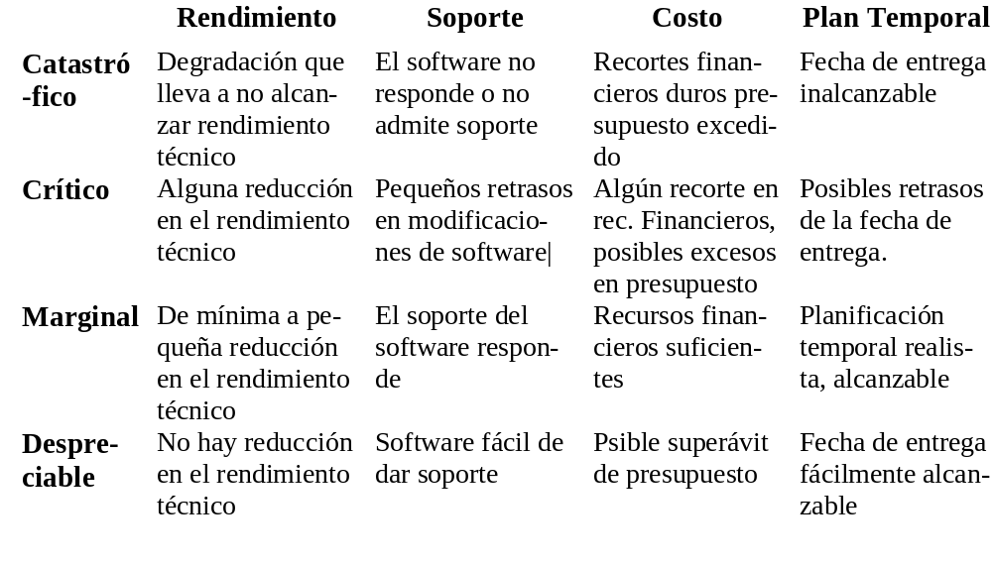


Riesgo - Plan de riesgo tabla de Bohem

Slide 24
Riesgo - Plan de riesgo
  Tabla de riesgo
    Primer fase: Construcción de la tabla
      Lista de riesgos
      Categoría
      Probabilidad de ocurrencia
      Impacto
    Segunda fase: Clasificación
      Por impacto y probabilidad de ocurrencia
    Tercer fase: Línea de corte
    Cuarta fase: Plan de contingencia

Slide 25
Riesgo - Plan de riesgo
  Factores que afectan el riesgo
    Naturaleza
    Alcance
    Cuándo ocurre
Reducción y supervisión
  Reducción del riesgo
    Reunirse con el personal y determinar las causas
    Actuar para reducir las causas que estén al alcance del control

Slide 26
Riesgo - Plan de riesgo
    Organizar los equipos del proyecto de manera que la información sobre cada actividad esté dispers
    Definir los estándares de documentación.
    Convocar a reuniones de revisión.
  Factores de supervisión
    Grado de compenetración del equipo
    Relaciones interpersonales entre miembros del equipo
    Disponibilidad de empleo dentro y fuera de la compañía

Slide 27
Riesgo - Plan de riesgo
Gestión del riesgo
  Evaluar las situaciones que se dan a lo largo del proceso de desarrollo
  Actuar con los planes de contingencia ante situaciones problemáticas

Slide 28
Riesgo - Valoración de proyectos
Metodología SRP (Software Productivity Research)
Tipos de proyecto valorables
  Militares, comerciales, expertos, etc.
Factores a evaluar
  Factores estratégicos: Impactan en toda la empresa, relacionados con las políticas corporativas. Casos:
Notes:
La idea es que la metodología SPR o del SEI permiten evaluar un proyecto de software usando una serie de pasos o preceptos y en un plazo de uno a tres meses (basados en el tamaño de la empresa y en la dispersidad geográfica de sus unidades) hacer una estimación de los riesgos corrido en el desarrollo.
El desarrollo de la propuesta del SPR se realizó basados en estudios de proyectos por más de 5 años, estudiando todos los casos presentados en proyectos desarrollados en EEUU.
La metodología involucra una serie de actividades que se pueden aplicar en cualquier proyecto de software:
militar
software comercial clásico
software de venta masiva
software específico (tiempo real, SO, etc.)
Los factores que inciden en un proyecto de software en más de 1% son tenidos en cuenta, lo que hace que se lleven adelante en la evaluación más de 400.

Slide 29
Riesgo - Valoración de proyectos
    Política de precios, de la compañía en función de los competidores de mercado.
    Cultura corporativa de trabajo
    Política y objetivos corporativos
  Factores tácticos: Influyen en proyectos particulares. Casos:
    Métodos y herramientas utilizadas (análisis, diseño, programación)
    Producción de documentos
    Estructura de la organización del proyecto

Slide 30
Riesgo - Valoración de proyectos
    Espacio disponible en las oficinas de trabajo
    métodos de comunicación (workflows, groupware)
  Factores de satisfacción de usuario: no solo de comunicación. Casos:
    El producto resuelve su problema
    El producto es vital para su actividad
Estructura del proceso de valoración SPR
  Actividades
    Recolección de datos

Slide 31
Riesgo - Valoración de proyectos
    Administración de las entrevistas
    Análisis individual de cada proyecto
    Comparaciones, análisis agregados e interpretaciones
    Reporte de medidas obtenidas y mejoras de oportunidades.
  Integrantes del grupo de valoración
    Líder, facilitador, etc.
    Valoradores
    Miembros del grupo de desarrollo de cada proyecto

Slide 32
Riesgo - Valoración de proyectos
  Escala de influencia (Similar a CMM: Modelo de madurez de capacidades.)
    1 Excelente
    2 Bueno
    3 Promedio
    4 Mediocre
    5 Pobre
  Datos “duros” obtenidos
    Tamaño de las especificaciones y documentaciones
    PF totales del proyecto

Slide 33
Riesgo - Estudio de Riesgos
    Cantidad de código fuente en todos los lenguajes utilizados
    Actividades y tareas llevadas a cabo
    Actividades de mantenimiento,
    Implicación del usuario, costos, etc.
Resultados obtenidos
  Categorizaciones de proyectos
    Sistemas de administración de información
    Software de sistemas (SO, telecomunicaciones, etc.)

Slide 34
Riesgo - Estudio de Riesgos
    Software comercial (desde juegos a sistemas IA o expertos pero de venta masiva)
    Software militar
    Software subcontratado o externo.
    Software desarrollado para usuarios finales
  Categorización de riesgos
    Comunes
    Serios

Slide 35
Riesgo - Estudio de Riesgos
  Riesgos comunes por tipo de proyectos
    Sistemas de información
      obtener los requerimientos de usuario (80%)
      esquemas excesivamente presionantes (65%)
      baja calidad (60%)
      sobrepaso en costos (55%)
      inadecuada configuración de control (50%)
    Software de sistemas
      esquemas largos (70%)
      estimación de costos inadecuada (65%)

Slide 36
Riesgo - Estudio de Riesgos
      Excesivo papeleo (60%)
      módulos proclives a error (50%)
      proyectos cancelados (35%)
    Software comercial
      documentación de usuario inadecuada (70%)
      baja satisfacción del usuario (55%)
      tiempo de marketing excesivo (50%)
      acciones adversas de la competencia (45%)
      gastos de litigios (30%)
    Software militar
      papeleo excesivo (90%)

Slide 37
Riesgo - Estudio de Riesgos
      Baja productividad (85%)
      esquemas largos (75%)
      obtención de requerimientos de usuario (70%)
      software no usado o no usable (45%)
    Software subcontratado
      Altos costos de mantenimiento (60%)
      fricción entre el contratista y los desarrolladores (50%)
      obtención de requerimientos de usuario (45%)
      criterios de aceptación no definidos (30%)
      problemas legales relativos a la propiedad legal del software (20%)

Slide 38
Riesgo - Estudio de Riesgos
    Software para usuarios finales
      aplicaciones no transferibles (80%)
      errores ocultos (65%)
      software imposible de mantener (60%)
      aplicaciones redundante (50%)
      problemas legales relativos a la propiedad legal del software (20%)
  Prevención y control de riesgos comunes
    Obtención de requerimientos de usuario: JAD, prototipación rápida

Slide 39
Riesgo - Estudio de Riesgos
    Esquemas largos, esquemas presionantes, excesivo tiempo de marketing
      Hacer mejor la planificación y estimación usando mejores herramientas
      Reducir la duración del esquema
      Reutilizar, métodos OO, CASE
    Exceso en los costos: Excederse en tiempo. Medir mejor.
    Baja de calidad y módulos que concentran errores:
      Mejorar la estimación de calidad y confiabilidad
      Métodos de prevención de defectos (mejores pruebas)

Slide 40
Riesgo - Estudio de Riesgos
      Métodos de remoción de defectos
      Programas para medir calidad
    Grandes costos de mantenimiento
      solo se incluye mantenimiento correctivo
      hacer el software mejor, o utilizar mejores herramientas
  Factores de riesgos comunes resistentes al control:
    Excesivo papeleo: se puede reducir en proyectos civiles, imposible en militares
    Documentación de usuario inadecuada: Herramientas multimediales

Slide 41
Riesgo - Estudio de Riesgos
    Baja satisfacción del usuario: mejora con GUI, ayudas en línea, documentación acorde, etc.
    Fricción entre clientes y desarrolladores
    Usos legales costos de litigio.
  10 riesgos más serios evaluados por SPR
    Métricas inadecuadas: LDC, PF
    Mediciones inadecuadas: No evaluar correctamente los “gastos” del software

Slide 42
Riesgo - Estudio de Riesgos
    Esquemas excesivamente presionantes.
      Esquema original decretado
      Requerimientos cambiantes sin limitaciones
    Mala práctica en el gerenciamiento
    Estimaciones de costos inapropiadas
    Síndrome de la bala de plata: Tengo un CASE que soluciona todo
    Obtención en los requerimientos de usuario
    Baja calidad

